Slide 1


Apprentissage & Auto-évaluation
CORDIER Florian
RALLI Alexandre
ROHRBACHER Leon
ZINK Anthony
Tuteur : Boumaza Amine

Slide 2
Sommaire
Présentation
Fonctionnalités
Utilisateur non authentifiés
Étudiants
Enseignants
Autres
Etude de l’existant
Maquettes

Slide 3
I. Présentation
Application web
Apprendre à programmer via des exercices
Exercices créés par des professeurs
Auto-évaluation des étudiants et retour automatique
Exécuter du code dans un environnement confiné
Notes:
Public cible : Etudiants Enseignants
Intérêt étudiants : Supprimer la notation, se concentrer sur les notions apprises et l’efficacité du code
Intérêt Enseignants : Voir ce que les étudiants ont fait et si ils ont compris, réduire le temps d’évaluation des élèves
Problematiques
-> Pouvoir naviguer simplement + rechercher exos
-> Exécuter du code confiné (Performances)

Slide 4
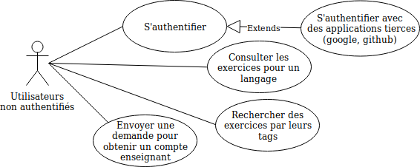
II. Fonctionnalités - Utilisateurs non authentifiés

Slide 5
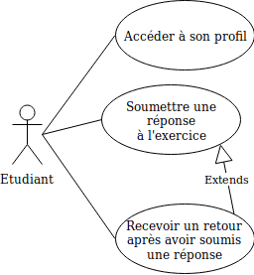
Étudiants

Slide 6
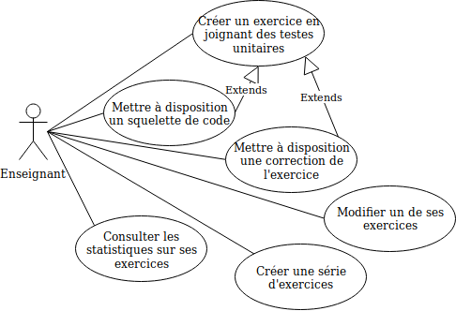
Enseignants
Notes:
POUR PRÉSENTER LES FONCTIONNALITÉS VOIR “PÉRIMÈTRE DU PROJET SUR LE DOC”

Slide 7
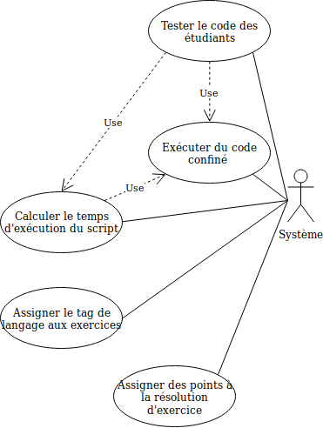
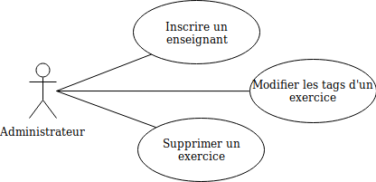
Autres fonctionnalités

Slide 8




III. Etude de l’existant
Notes:
Transition

Slide 9
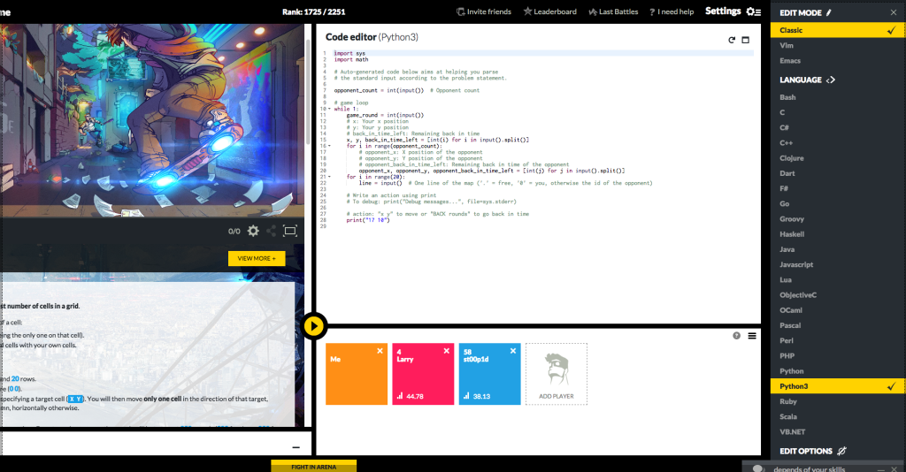
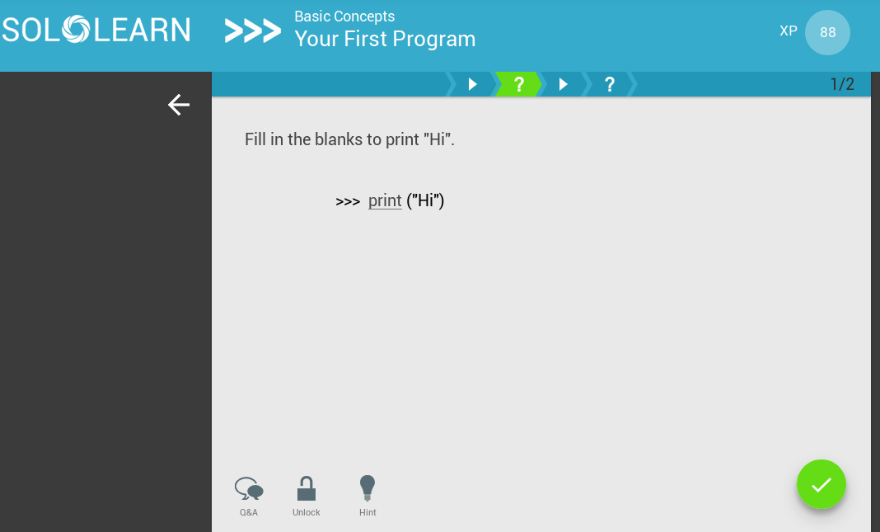
III. Etude de l’existant
Apprentissage par le jeu sous forme d’objectifs
Etudiant va coder sa résolution
Le jeu réagit selon le code du joueur
Principalement mobile, “cours - exercice”
Exercices texte à trou à remplir avec un objectif
Aucun test du code, un seul résultat attendu
Notes:
Codingame :
Objectifs : tourner un véhicule, qui attaquer, …
Test de son code : Le jeu réagis selon ce que l’étudiant code, il aura un résultat selon ca (notamment un temps, et la réussite de l’objectif)
Sololearn :
Un cours spécifique à une fonctionnalité, un exercice sur ce cours
Exercices texte à trou, objectif = par exemple “Afficher bonjour”
Une seule résolution possible (nom des variables déjà mises, tout préparer…)

Slide 10
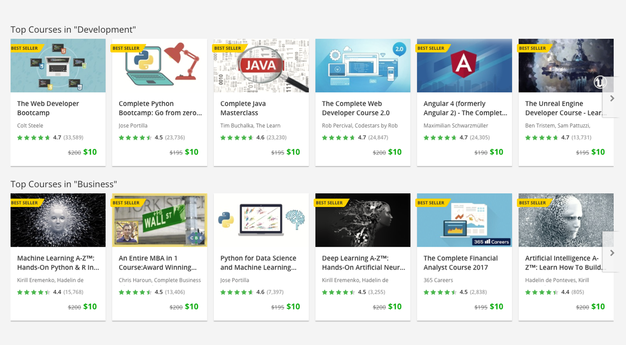
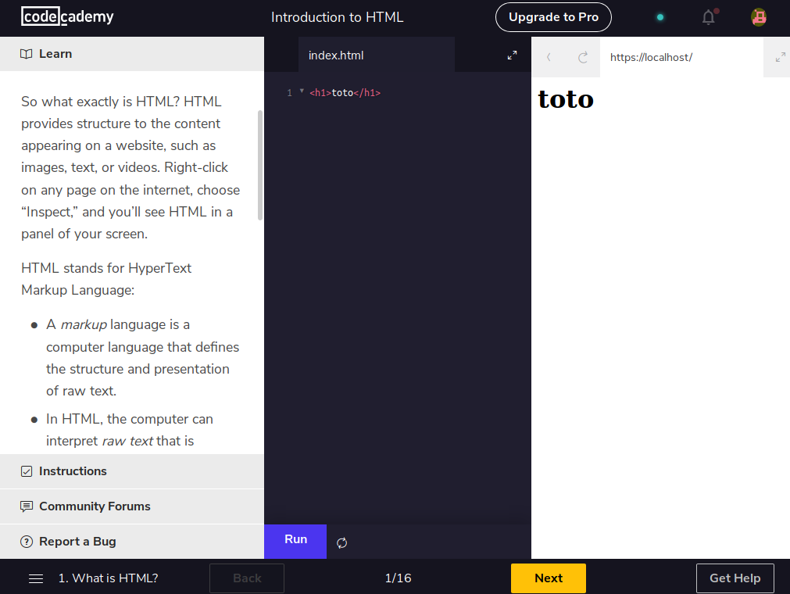
III. Etude de l’existant
Cours “professionnels”
Exercice en même temps que le cours
Code testé automatiquement
Cours payants et principalement en vidéo
Projets concrets corrigés par l’enseignant
Notes:
Codecademy :
Cours créer par des pro
Suivi d’un cours tout en réalisant un exercice en même temps
Le code créer par l’étudiant vas être tester automatiquement, donc comme notre fonctionnalité principale, avec un retour simple des erreurs
Udemy :
N’importe qui peut créer un cours

Slide 11
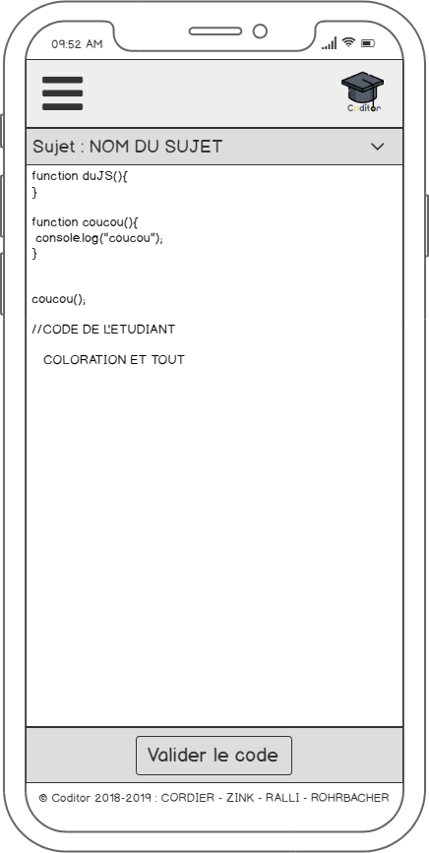
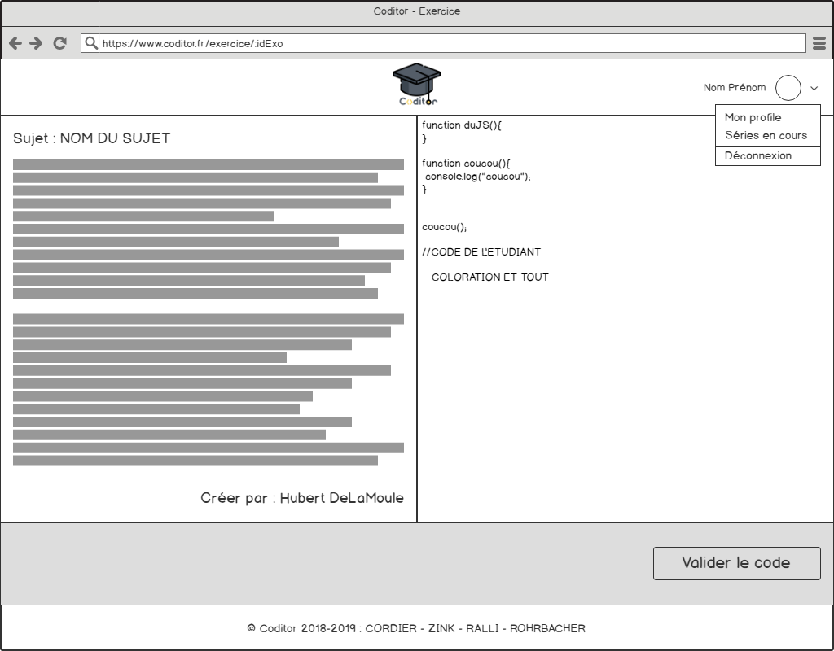
IV. Maquettes

Slide 12
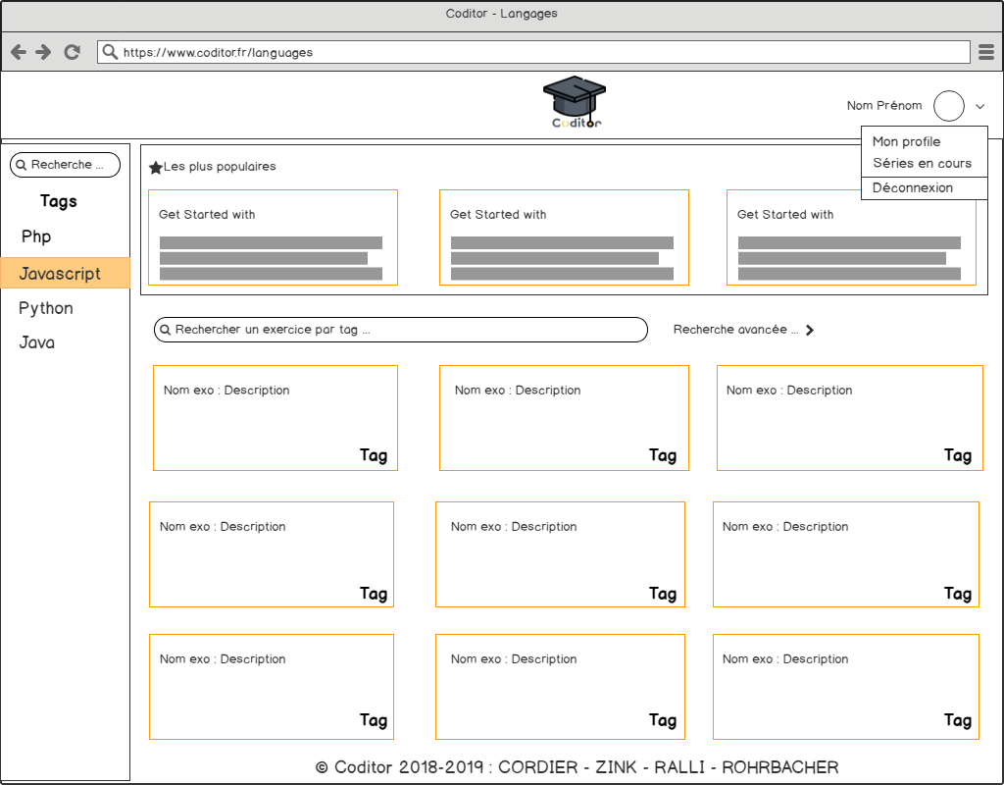
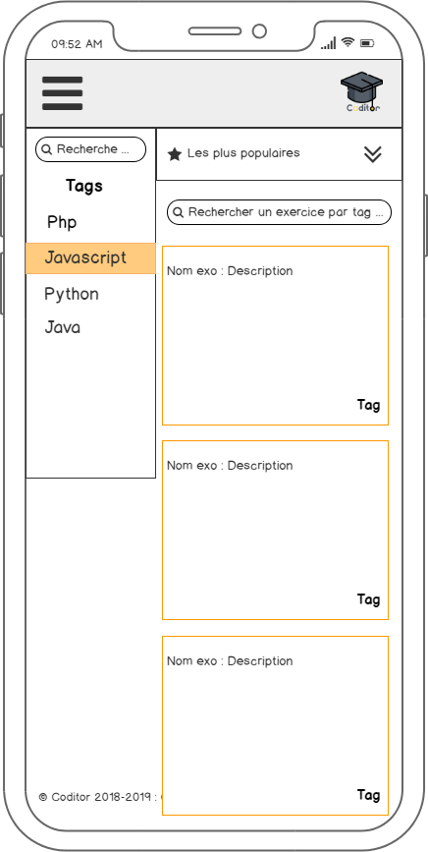

Slide 13
Conclusion
Avez-vous des questions ?

